Slide 1
NOMBRE:Edras de Jesus Garcia Donis
GRADO:4to Mecanica B
SECCION:B

Slide 2
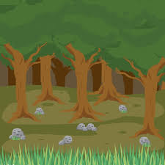
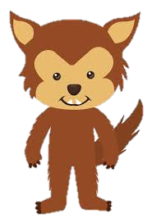
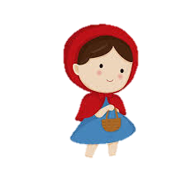
Pero caperucita ese no es rl camino conozco otro donde llegaras rapido
Hola caperucita escuche que vas a ver a tu abuela
Si, eso dije justo voy en camino
Hola soy caperucita roja voy a ver a mi abuela

